Slide 1
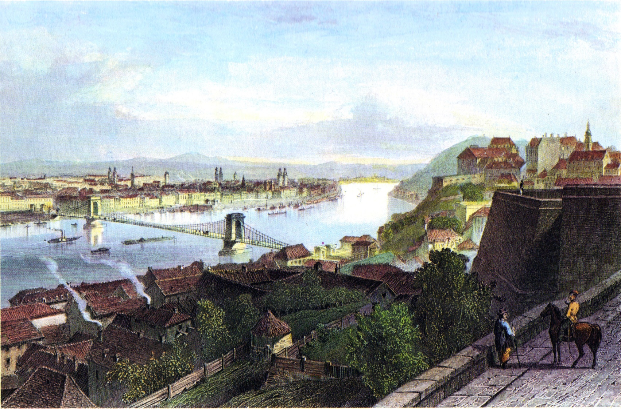
Reformkor

Slide 2
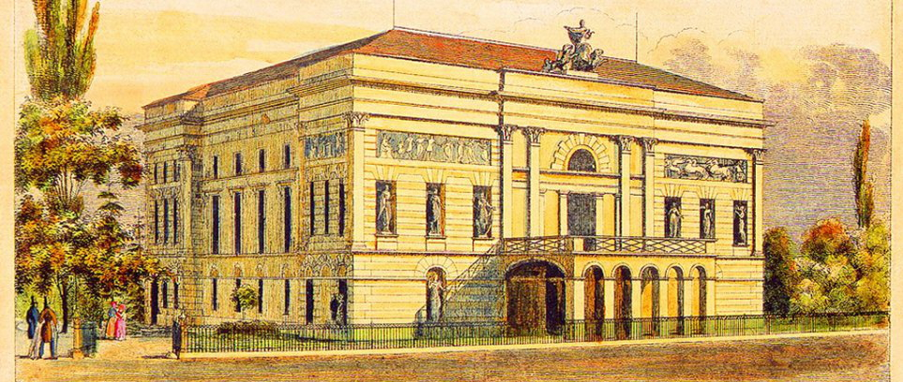
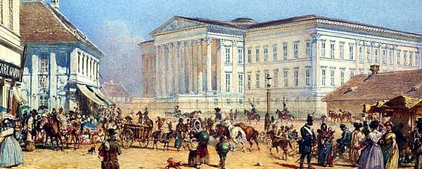
A reformkor kezdete
A reformkor elnevezés a 19. század elejére a fejlődésben Nyugat-Európa államaihoz képest lemaradt magyar társadalomban végbemenő újítási, modernizációs szándékra utal.
A korszak idején számtalan szociális, gazdasági, kulturális vívmány született.
A jobbágykérdés rendezése, az önálló, modern ipar megteremtése, a Himnusz és egyéb nemzeti összetartozást kifejező költemények, valamint a polgári átalakulás útjában álló akadályok elhárítása.
Alapjai a modern, polgári Magyarország megteremtésének.
A Pesti Magyar Színház, 1837
A Magyar Nemzeti Múzeum

Slide 3
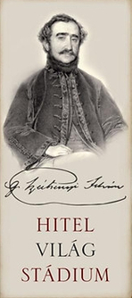
Gróf Széchenyi István
Széchenyi életének kezdeti, katonai és világutazó szakasza után megcsömörlött arisztokrata társainak hedonista gondolkodásmódjától, s nagy lendülettel vetette bele magát az ország modernizálásának folyamatába.
Az 1825-1827-es első reformországgyűlésen birtokai egyéves jövedelmének kamatát ajánlotta fel egy, a magyar nyelvet felkaroló szervezet, a Magyar Tudományos Akadémia megalapítására (eredetileg Magyar Tudós Társaság).
1830-as Hitel című munkájában összefüggő reformprogramot adott. Az 1831-es Világ című könyve magyarázat és vitairat a Hitel-hez.
Reformprogramját sűrítve tárja a nyilvánosság elé 1833-ban a Stádium című könyvében.

Slide 4
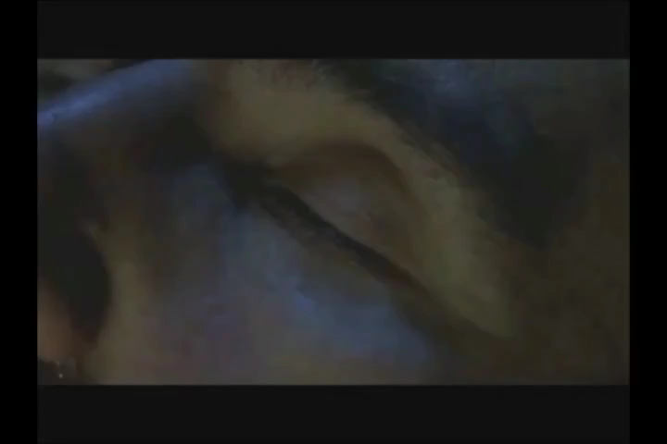

Slide 5
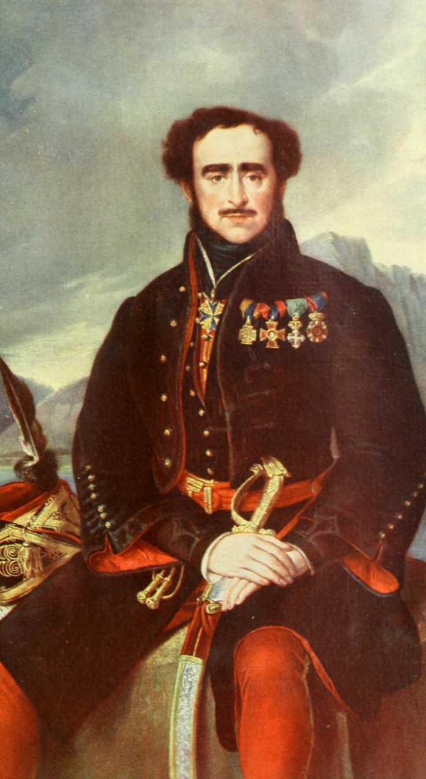
Gróf Széchenyi István
Széchenyi élen járt elméleti munkássága gyakorlati megvalósításában.
A Vaskaput hajózhatóvá tette.
Irányította a Tisza-szabályozás előkészületeit, kezdeményezte a dunai gőzhajózást, hajógyárat és téli kikötőt létesített.
Az első gőzzel hajtott hengermalom megépíttetése mellett a selyemhernyó-tenyésztést is népszerűsítette.
Ő építtette a Lánchidat is.
A vasútvonalak létesítését sürgette.
Meghonosította a lóversenyzést, a casinót, de még a rendszeres fürdés szokását is.
Programjában szerepelt a jobbágyfelszabadítás is, ám Ő EZT LASSAN, A FEJLŐDÉSSEL EGYÜTT KÉPZELTE EL.

Slide 6
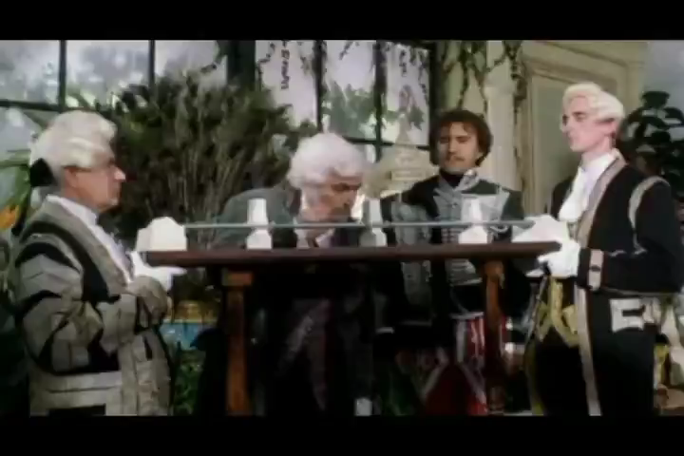

Slide 7
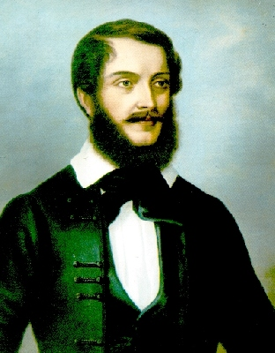
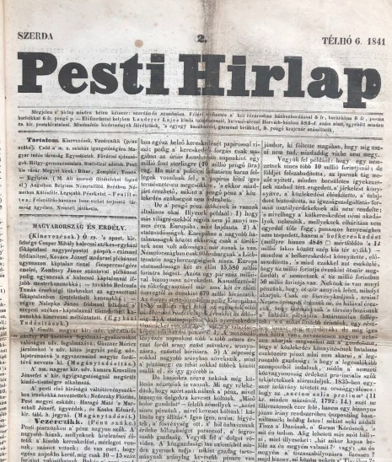
Kossuth Lajos
Az 1830-as évektől fellépő Kossuth Lajosnak volt a legnagyobb szerepe az országos közvélemény alakításában.
Országgyűlési Tudósítások című kézirataival tájékoztatta az ország népét az országgyűlésben történő eseményekről.
1841 januárjától főszerkesztője lett az akkoriban induló Pesti Hírlapnak. Ez a napilap, habár erős cenzúra alá esett, Kossuth zsenialitásának köszönhetően mégis képes volt sorra venni és kitárgyalni a korabeli Magyarország minden égető politikai, szociális, gazdasági problémáját, megteremtve ezzel a modern magyar újságírást.

Slide 8


Slide 9
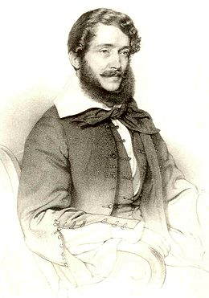
Kossuth Lajos
Reformprogramja a jobbágykérdésben kötelező, államilag támogatott örökváltságot irányzott elő, célul tűzte ki a nemesség megadóztatásával a közteherviselés bevezetését, valamint a politikai szabadságjogok megteremtését, a népképviseletet.
Programjában már a polgári tulajdonviszonyok és a politikai egyenlőség megvalósítása körvonalazódott. Ezek megvalósítását a középnemességtől remélte (nem a főnemességtől/arisztokráciától, vagyis a magyar országgyűlés felsőházától).
Védegyletet alapított a magyar ipar védelmére.

Slide 10
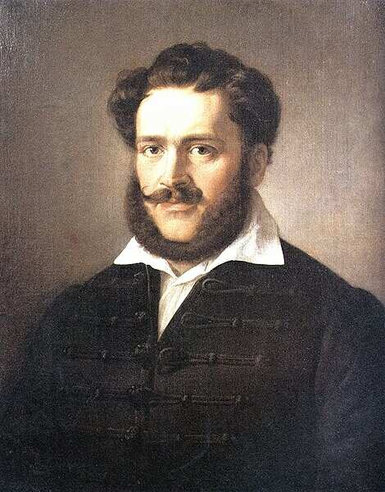
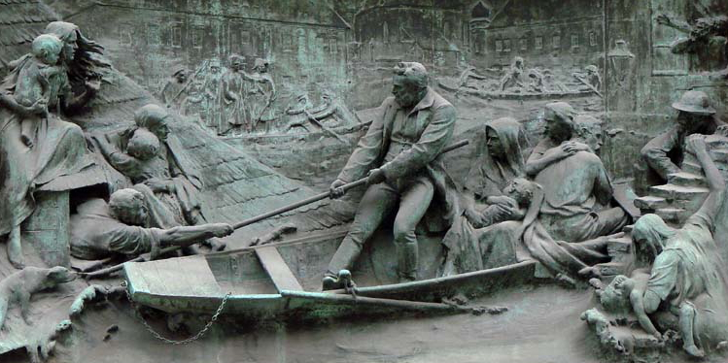
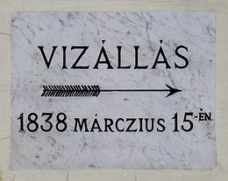
Báró Wesselényi Miklós
Az erdélyi reformkor fő alakja, Wesselényi Miklós báró volt.
A jobbágyfelszabadítás melletti szenvedélyes, őszinte érvelése gyakran kimozdította az országgyűlési vitákat a holtpontról.
A Balítéletek című művében kihangsúlyozza a nemesség és jobbágyság közti viszony rendezését.
1838. márczius 15-én sok embert ment meg a Pest házait összedöntő árvíz elől. Ő lesz az „árvízi hajós”.

Slide 11
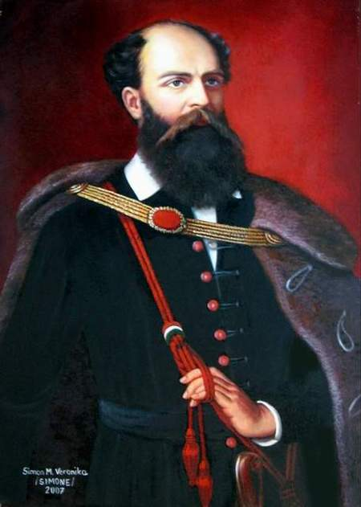
GRÓF Batthyány Lajos
Az országos politikában, mint a főrendi ellenzék vezére vett részt, később az ellenzék egészének meghatározó alakjává vált.
Eleinte maradéktalanul osztotta Széchenyi István gróf gazdasági és politikai nézeteit is. Azok közt volt, akik kezdeményezték a lónemesítést, majd lóversenyek rendezésével serkentették az állattenyésztést, lerakva ezzel a magyar gazdasági egyesület alapjait.
Felkarolta a selyemhernyó-tenyésztést is, és ehhez több mint 50 000 eperfát ültetett birtokán.
Az ő közreműködésével alakult meg a Vas vármegyei szombathelyi gazdasági egyesület, 1843-ban pedig az ő elnöksége alatt a cukorgyár-egylet.

Slide 12
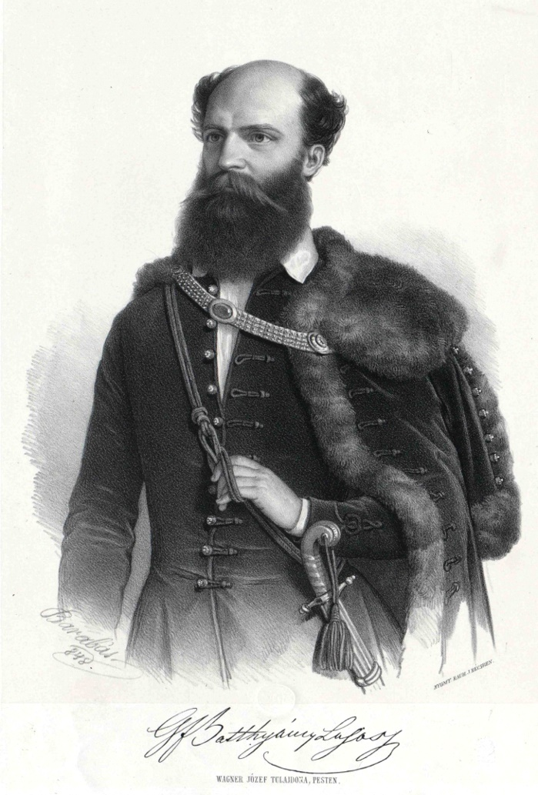
GRÓF Batthyány Lajos
Kossuthtal az Iparegyesület elnökeként és más gazdasági egyesületek vezetőjeként 1843-ban került kapcsolatba, és együttműködésük mind szorosabbá vált.
Aktív szerepet vállalt újabb gazdasági egyesületekben (Magyar Kereskedelmi Társaság, Magyar Cukorgyár Egyesület), majd a Védegylet szervezésében.
1846-tól legfőbb törekvése az ellenzék egységesítése, egy párt szervezése, programjának kidolgozása lett. Az Ellenzéki Párt 1847. március 15-én alakult meg, és első elnökévé Batthyány Lajost választották.
A főrendi házban Batthyány és az alsóházban Kossuth lett az ellenzék vezére.

Slide 13
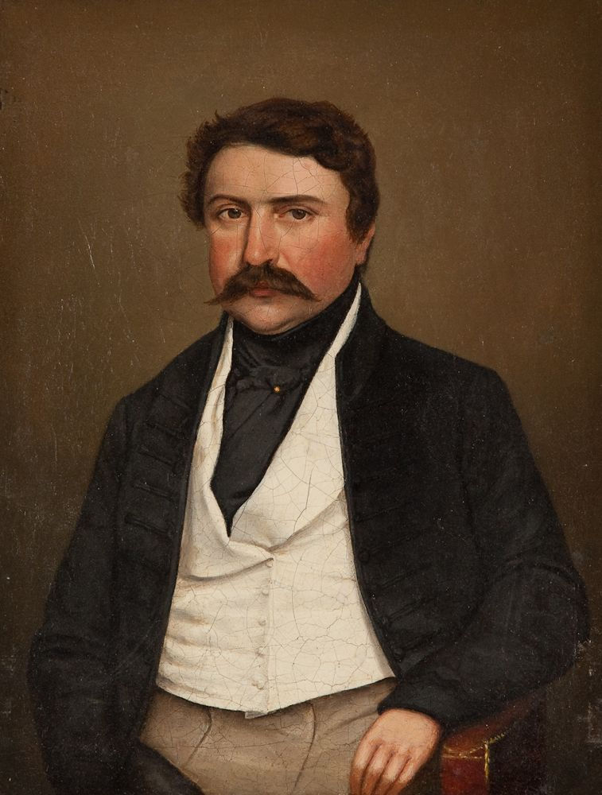
Deák Ferenc
Deák Ferenc 1833-tól jelent meg a politikai porondon.
Éles logikája és taktikai érzéke voltak azok a tulajdonságai, amelyek a reformfolyamatokért folytatott politikai küzdelem egyik főszereplőjévé tették.
1847-es visszavonulásáig Kossuthtal együtt szellemi vezére volt a reformerek országgyűlési táborának.

Slide 14
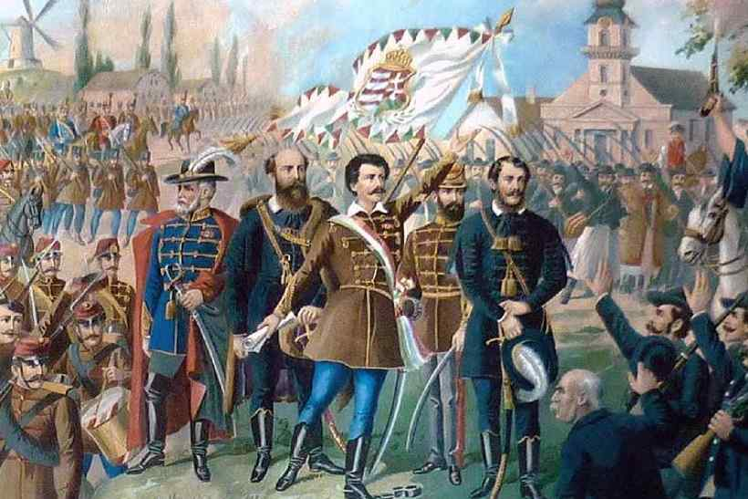
Köszönöm a figyelmet!

